Slide 1
Муниципальное автономное дошкольное образовательное учреждение
«Детский сад № 92»
Руководитель: Журавлева С.Г.
Спортивное развлечение
игра «Аты – баты мы солдаты»
для детей младшего и среднего дошкольного возраста
Провела: инструктор по физической культуре
Белкина Н.Н.

Slide 2
20, 21 февраля 2020 г, в ДОУ прошло спортивное развлечение «Аты – баты мы солдаты», для детей младшего и среднего дошкольного возраста.

Slide 3
В ходе развлечения дети учились выполнять команды, преодолевали полосу препятствий, скакали на конях, упражнялись в меткости, играли в игры на тренировку внимания быстроту и ловкость.
В заключении мероприятия девочки подарили мальчикам подарки.

Slide 4
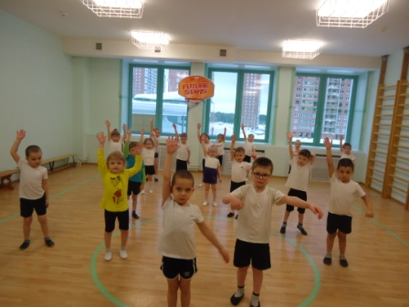
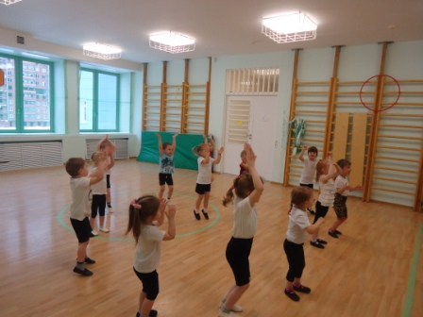
«Веселая зарядка»

Slide 5
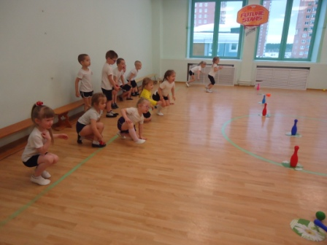
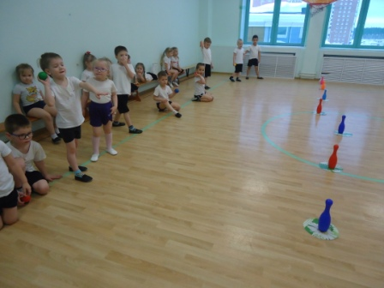
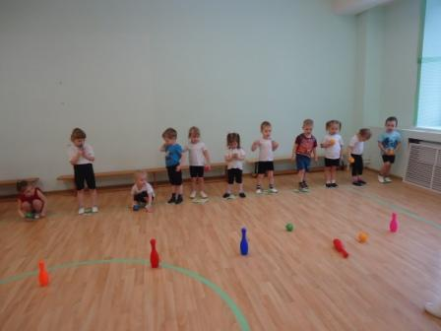
«Упражняемся в меткости»

Slide 6
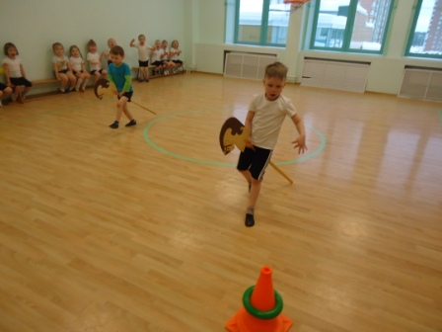
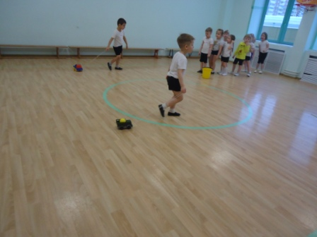
Аттракцион
«Скачки на конях»
Эстафета
«Доставь боеприпасы»

Slide 7
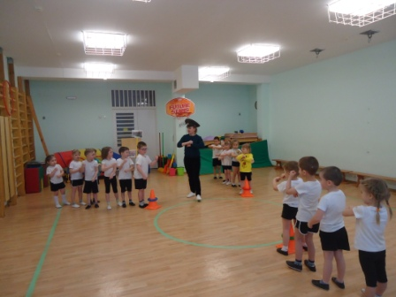
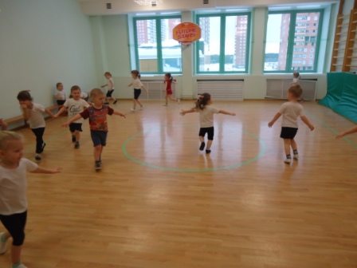
Игра «Самолеты»

